Slide 1

気象データ・アイデアソン及び
気象データ・ハッカソンの開催報告
オープンデータ流通推進コンソーシアム事務局
（株式会社 三菱総合研究所）
村上 文洋

Slide 2

１．ハッカソン/アイデアソンとは
【ハッカソン】（Hack・a・thon）
  ・ハック（hack）＋マラソン（marathon）の造語。
  ・プログラマーが一堂に会し、テーマを決めて集中的にプログラム開発を行うイベント。プログラマー以外に、テーマに詳しい人やデザイナーなどが参加することもある。
  ・数日間かけて泊まり込みの合宿形式で行うこともある。今回は半日（13時～19時）で実施。
【アイデアソン】（Idea・thon）
  ・アイデア（idea）＋マラソン（marathon）の造語。
  ・ハッカソン開催前に、開発するテーマについてアイデア出しを行うイベント。
  ・今回はfacebook上で、約1か月にわたって開催。

Slide 3
２．気象データ・ハッカソン開催の目的
目的
  ・公開されている気象データ及び他のデータを組み合わせて活用することにより、新たなサービスに関するアイデアを得て、試作品を開発することで、広くオープンデータの意義や可能性を社会にPRする。
主催等
  主催：オープンデータ流通推進コンソーシアム
  後援：総務省、国際大学GLOCOM、Hack For Japan、オープン・ナレッジ・ファウンデーション日本グループ、日本経済団体連合会、LODチャレンジ実行委員会
  協力：気象庁

Slide 4
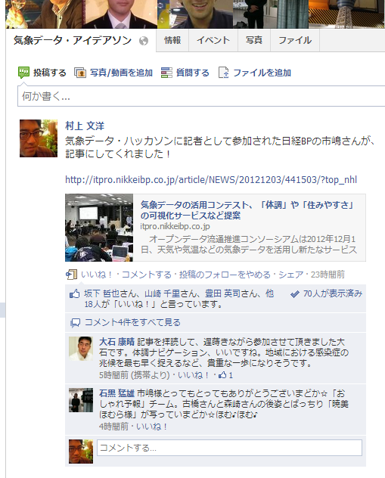
３．気象データ・アイデアソンの開催
・気象データ・ハッカソンの開催に先立ち、2012年11月5日～30日の約1か月に亘り、facebook上に「気象データ・アイデアソン」グループ（公開）を作成して、互いにアイデアや意見を出し合いました。
・参加登録者数は、170名以上。最終的に40以上のアイデアが出ました。

Slide 5
例えば、以下のようなアイデアが出ました
満ち引きマップ
Kenji Hiramoto
根雪の可視化
Mikio sugiyama
生きてる火山図鑑
Mikio sugiyama
ほんとに地球温暖化？
Satoshi Shirato
みんなの魚場
Nobuhiro Tamura
我が町の
日の出・日の入り
Mikio sugiyama
冠水マップ
Nobuhiro Tamura
過去の大災害
Nobuhiro Tamura
みんなの登山日記
Yusuke Takagi
キツネの嫁入りロケーター
白戸智
観光案内と気象データ
Mikio sugiyama
大昔からの気温変化
Mikio sugiyama
歩行データとの連携
Shin-ichi Ohnaka
趣味
天候＋服装チェッカー
Fumihiro Murakami
その他
過去のデータ分析
農業2.0
Satoshi Shirato
お洗濯Y/N 部屋干しY/N
審判団
Yoichi Takahashi
観光・地域
飲食店向け気象情報
Miyake Taisei
気象状況別救急患者マップ
Nobuhiro Tamura
同月同日降水確率
Hironobu Watanabe
便利
企業向けサービス
天気と電力消費量
Mikio sugiyama
二都市間比較ツール
Mikio sugiyama
漁師の息子一人勝ち
お天気予想ゲーム
Mikio sugiyama
雨男・雨女度チェッカー
梅村研
二地点比較
お元気予報
Fumihiro Murakami
水力発電と降水量
Mikio sugiyama
統計データベースと
気象データの連携
Tomoharu Shimizu
天気予想の鬼
Ryota Wada
個人
コールセンターに寄せられる
質問と気象データの関係
Mikio sugiyama
気象予想ゲーム
Hal Seki
防災情報XMLの活用
Nori Nagata
気象情報と渋滞予測の
マッシュアップ
Michiaki Tatsubori
花粉確率予報
Tetsu Hattori
気象 data on the Map
Hal Seki
天候と投票率
Yuuki Harada
交通運行予報
Hironobu Watanabe
動植物向け天気予報
Tetsu Hattori
汎用
事件・事故と気象の関係
Kazumi Indei
交通
予想
※ ここに掲載しきれていないものもあります。
他データとの比較

Slide 6
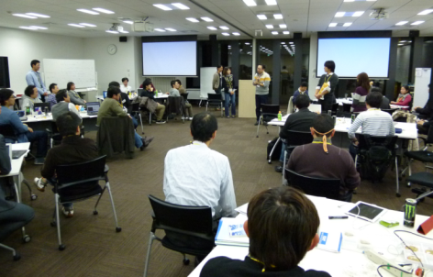
４．気象データ・ハッカソンの開催
・気象データ・アイデアソンで出たアイデアを活用して、気象データ・ハッカソンを開催しました。
・気象庁、総務省、経済産業省、産業総合技術研究所などからも参加がありました。
  ■ 開催日時：2012年12月1日（土）13：00～19：00
  ■ 開催場所：三菱総研内会議室
  ■ 参加者：約50名

Slide 7
以下の６つのチームに分かれて検討しました
① 「おしゃれ予報」チーム
・お出かけ先と気候、手持ちの洋服をもとにお薦めの服装をアドバイス。
② 「住みよいマップ」チーム
・気候や生活利便性、災害リスクなどのデータを地図上に可視化。
③ 「満ち引きマップ」チーム
・浜辺の潮の満ち引きを可視化し、海水浴や潮干狩りなどに活用。
④ 「体質ナビゲーション」チーム
・本人の体質とその日の気候、予定などをもとにアドバイス。
⑤ 「CrowdMapと地図のマッシュアップ」チーム
・既存のサービス「CrowdMap」に様々な気象データをマッシュアップ。
⑥ 「統計データ×気象データ」チーム
・消費支出などの統計データと気象データの相関を分析・可視化。

Slide 8
５．得られた知見や気づき
◇ 様々な組織に所属する人が集まり、コラボレーションする意義
◇ 既存のサービスをうまく活用して時間を短縮
◇ 当該分野の専門家がいると心強い
◇ ソーシャルメディアはアイデアソンに使える
◆ 半日では、できることが限られる
◆ サービス実現までどのように継続するか

Slide 9


